Slide 1
Diagrama de Secuencia
Ivan David Valderrama Corredor

Slide 2
¿Qué es un Diagrama de Secuencia?
Un diagrama de secuencia modela la interacción entre los objetos/actores de nuestro sistema, identificando la comunicación (mensajes) entre los mismos y las operaciones (metodos) de las clases para resolver un servicio.
Al tratarse de una comunicación se debe identificar el emisor y el receptor(mensajes punto a punto).
El orden de los mensajes/eventos es importante pues representa la secuencia en la que estos deberán generarse y resolverse.
Además, describe el ciclo de vida de los objetos.

Slide 3
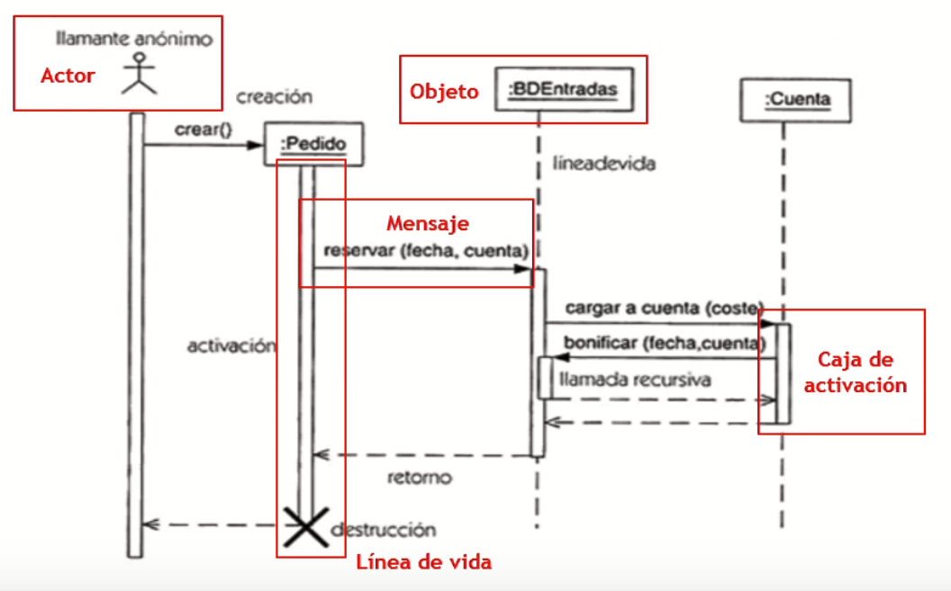
Notación UML

Slide 4
¿Cómo construir un Diagrama de Secuencia?
Ejemplo.
Sistema Informático para gestionar una escuela de verano
Hay una serie de cursos para que los estudiantes puedan matricularse y que imparten los maestros. El personal administrador oferta (¡Queremos mantener esa información!) y borrar cursos. Todos los cursos ofertados se imparten, a no ser que se cancele por falta de estudiantes matriculados.
Los estudiantes podrán reservar plaza en los cursos ofertados y, posteriormente, puede hacer efectiva su matricula o renunciar. En función del tipo del estudiante se tendrá un tipo de descuento y otro que marcará el importe de la matrícula.

Slide 5
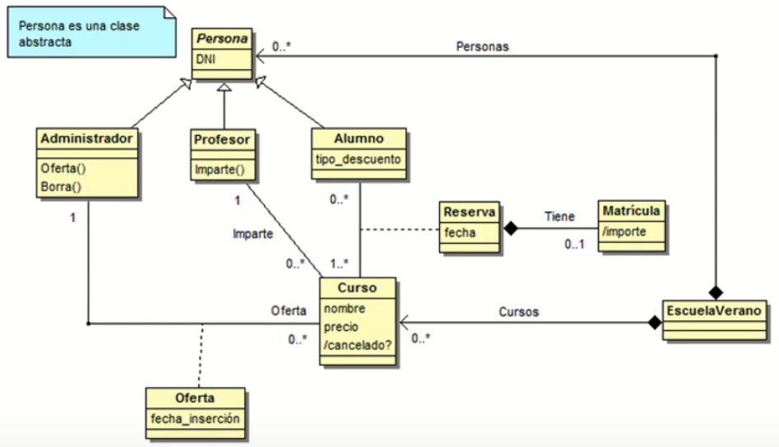
Diagrama de clases UML

Slide 6
¿Cómo construir un Diagrama de Secuencia?
Un diagrama de secuencia modela la comunicación para resolver un determinado caso de uso.
Ejemplo.
El administrador desea listar todos los cursos que ha ofertado algún administrador con un DNI dado (por ejemplo, el administrados con DNI “12345678A”). Nos interesa conocer, además de la información completa del curso, su fecha de inserción en el sistema y el número de reservas que tiene dicho curso.

Slide 7
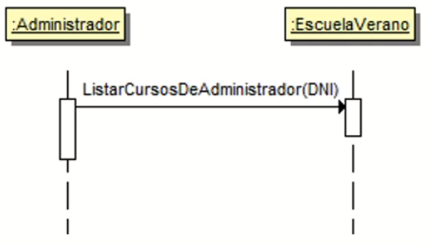
1. Identificamos el actor iniciador y el controlador(objeto principal) de nuestro sistema

Slide 8
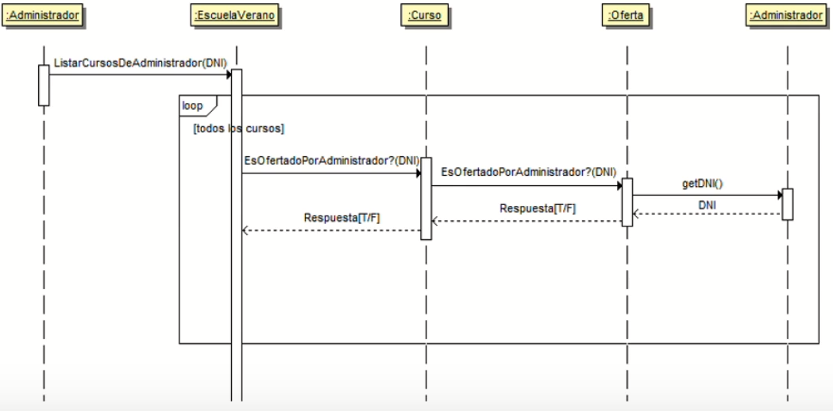
2. Representamos la comunicación entre el actor y el controlador y empezamos a iterar sobre los objetos

Slide 9
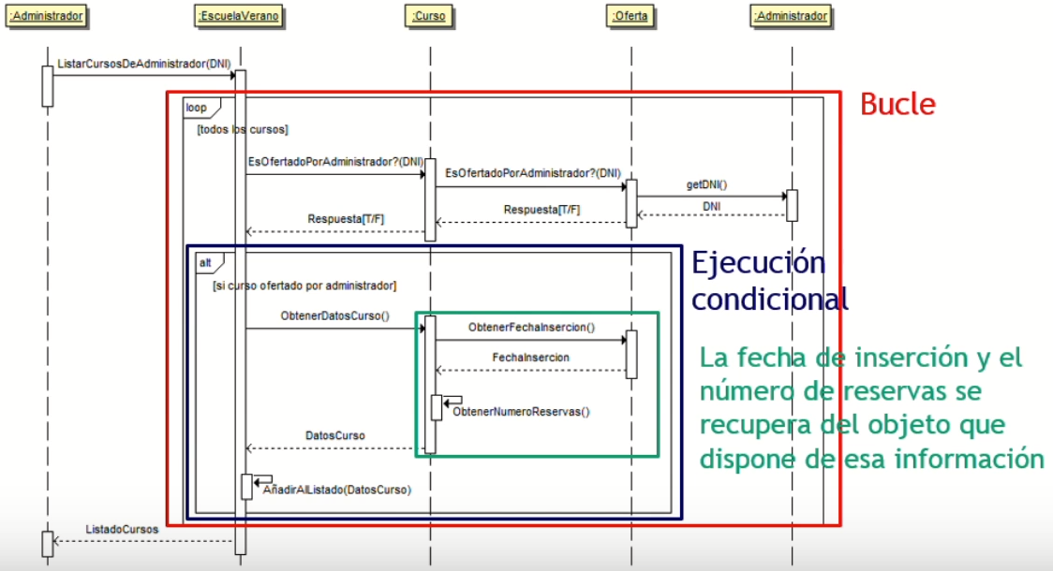
3. Una vez tenemos los objetos seguidos con la interacción

Slide 10
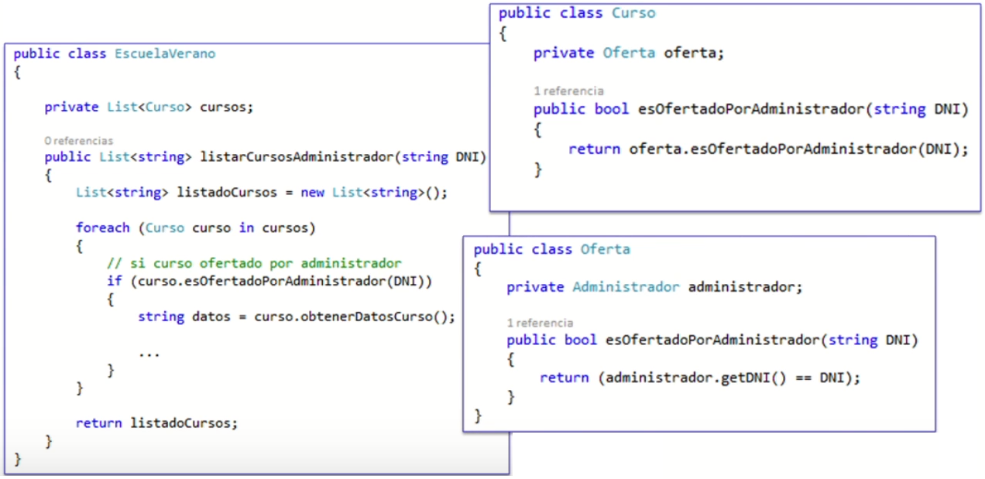
Conclusiones Es importante no olvidar que un diagrama de secuencia se traducirá posteriormente en código…

